Slide 1
Дизайн сетей ЦОД
otus.ru

Slide 2


Меня хорошо видно
& слышно?

Slide 3
Защита проекта
Тема: Проектирование L3 сети ЦОД без внедрения L2
Кузнецов Алексей
Старший сетевой инженер
ООО «Комплексная ИТ архитектура»

Slide 4
План защиты
Цели проекта
Что планировалось
Используемые технологии
Что получилось
Схемы/архитектура
Выводы

Slide 5
Цели проекта
1. | Спроектировать сети по топологии CLOS
2. | Распределить адресные пулы адресов для underlay и overlay уровней
3. | Построение отказоустойчивой масштабируемой сети

Slide 6
Что планировалось
1. | Настроить подключение серверов к 2 leaf для резервирования
2. | Поместить клиентов в разные VRF
3. | Настроить маршрутизацию между POD-ами и VRF через отдельные маршрутизаторы так же с резервированием.

Slide 7
Используемые технологии
1. | MLAG, LACP
2. | VXLAN, VLAN, VRF
3. | EVPN
4. | eBGP

Slide 8
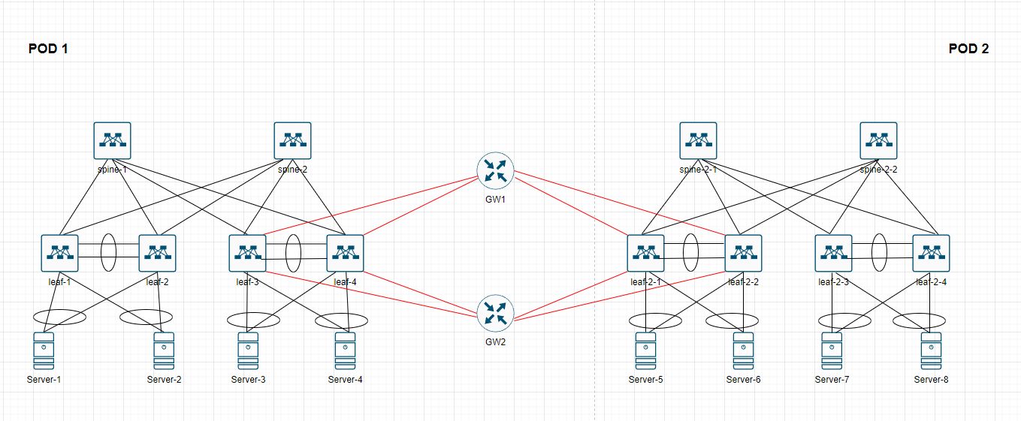
Схема

Slide 9
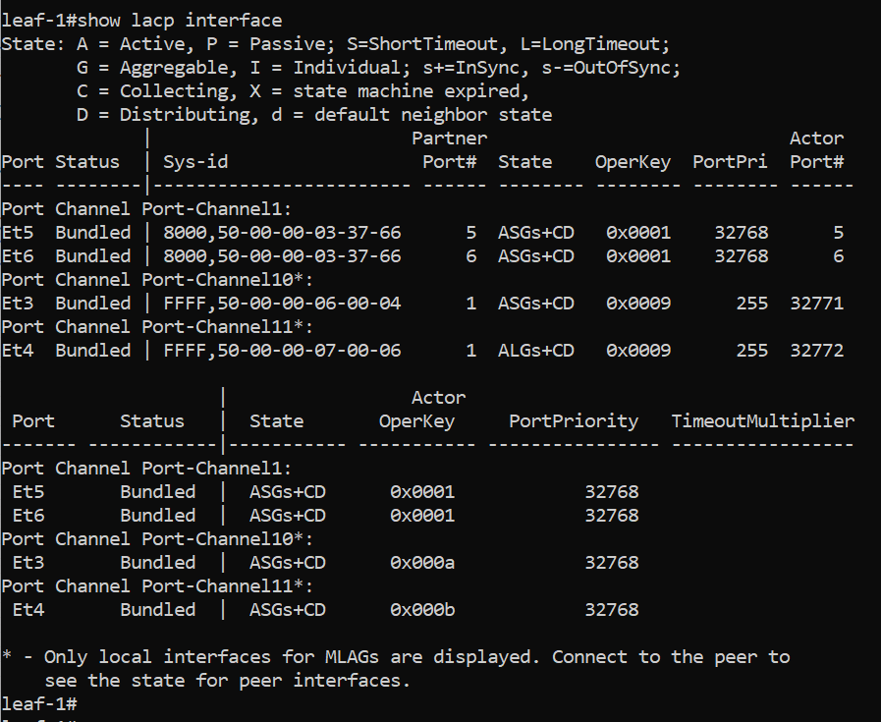
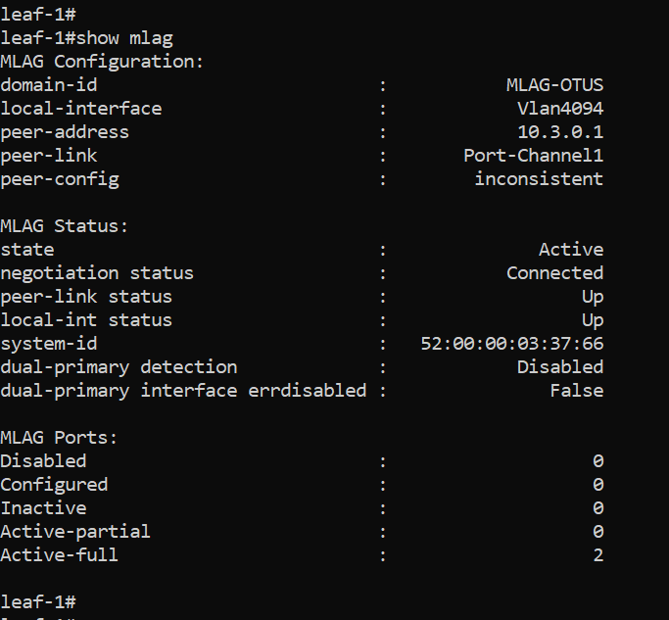
Что получилось
Каждый сервер подключен к 2 leaf при помощи технологий MLAG, LACP.

Slide 10
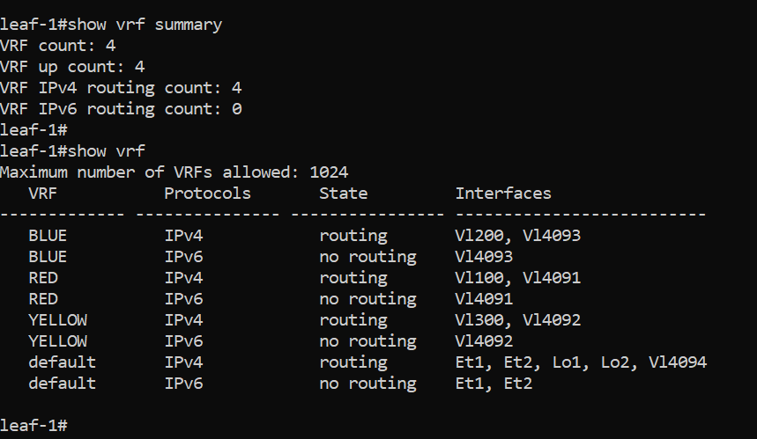
Что получилось
2. Каждый клиент в собственном VRF

Slide 11
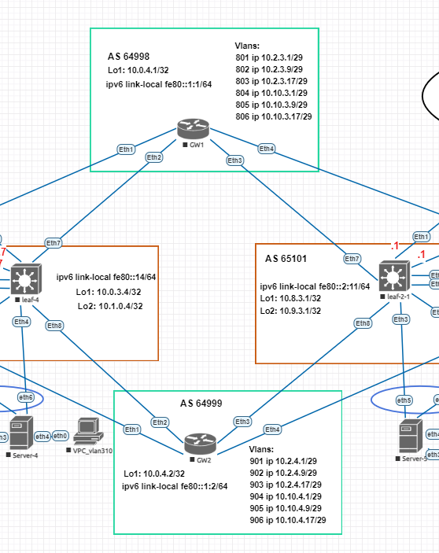
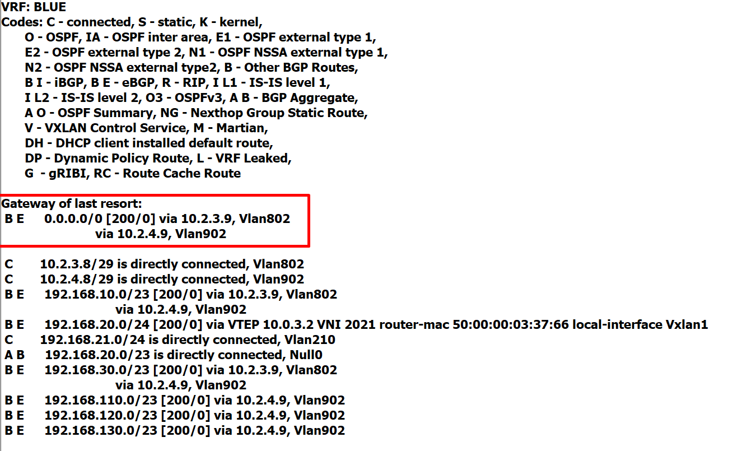
Что получилось
3. Маршрутизация через 2 разных шлюза

Slide 12
Выводы и планы по развитию
1. | Получилось организовать отказоустойчивость как на подключения к leaf так и маршрутизации
2. | В лабораторной не получилось корректно проверить переключение линка на сервере при отключении одного из leaf, не хватает производительности ПК. Зависает в моменты переключения.
3. | Переключение маршрутов проходит быстро, потери составляют пять – шесть пакетов.
4. | Необходимо разобраться с таймингами в MLAG чтобы переключение между leaf проходило быстрее.

Slide 13
Спасибо за внимание!

